Slide 1
Colloque aquop
Fait par léo

Slide 2
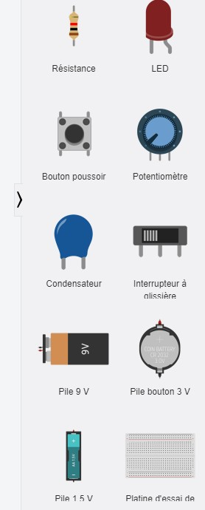
2754
Image
Présentateur:Marc-André Mercier et Pierre Lachance
Résumé:Atelier d’initiation appareil en mains à l’outil « Circuits » de Tinkercad pour les enseignants du 2e cycle du secondaire en science et technologie. Grâce à ce simulateur gratuit et performant, il est possible de travailler des concepts reliés à l’électricité du programme de formation. De plus, Tinkercad Circuits offre la possibilité de simuler une carte Arduino UNO, ce qui permet d’initier les élèves à l’électronique et la programmation de ce microcontrôleur.
Site web:https://www.tinkercad.com/things/fycf1Jmt3up-wiring-components/editel?lessonid=EB4XNWQJ1WEOONK&projectid=OIYJ88OJ3OPN3EA&collectionid=OIYJ88OJ3OPN3EA&tenant=circuits#/lesson-viewerhttps://www.aquops.qc.ca/atelier/2754-tinkercad-circuits-circuits-electriques-et-arduino-uno/
Appréciation:j’ai bien aimer visité ce site web

